Slide 1
2. Електричен флукс и теорема на Гаус и Острогратскиј

Slide 2
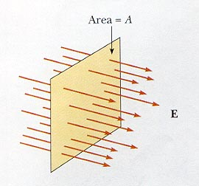
2.1. Електричен флукс (поток)
Флуксот е карактеристика на секое векторско поле и е поврзан со поимот СИЛОВИ ЛИНИИ
Електричниот флукс (Φe) е величина којашто е пропорционална на бројот на електричните силови линии кои прониживаат некоја површина (А) во просторот
Notes:
2.1. Elektri~en fluks (potok)
Fluks e karakteristika na sekoe vektorsko pole. Toj poim e povrzan so poimot elektri~ni silovi linii. Elektri~niot fluks (Φe) e veli~ina koja e proporcionalnaa ili ednakva na brojot na elektri~nite silovi linii koi ja proni`uvaat nekoja povr{ina vo prostorot.
Pretpostavuvame za po~etok homogeno pole. Znaeme, takvoto pole e prika`ano so paralelni, ednakvo gusti silovi linii. Neka vo takvo pole se vnese povr{inata (ramnina) A (Sl. 2.1). Pretpostavivme deka po dogovor, niz edinica plo{tina na ramninata A pominuva broj na silovi linii ednakov ili proporcionalen na modulot na vektorot , toga{ ramninata so plo{tina A }e ja proni`at:
(1.19)

Slide 3
ФЛУКС
E
A
A
A_{n}
Θ

Slide 4
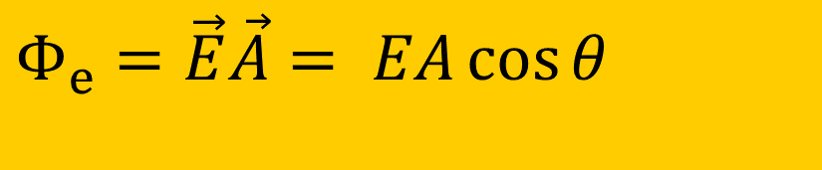
Бројот на силови линии кои ја пронижуваат рамнината е даден со:
$$Φ_{e}=\vec{E}\vec{A}= EA\cos{θ}$$

Slide 5
ΔA_{i}→dA

Slide 6
Знакот на флуксот зависи од аголот θ

Slide 7
Граничен случај
Силовите линии лежат на самата површина и не ја сечат

Slide 8
Флукс низ затворена закривена површина
Аголот што го зафаќа векторот на полето е тап кога тие влегуваат
Во затворената закривена површина, а остар кога излегуваат од неа.
Интегрирање низ затворена површина

Slide 9
2.2. Теоремана Гаус и Острогратскиј
A₄
Q
A₁
Да најдеме флукс низ дадена сфера со радиус r
A₂
A₃

Slide 10
_{θ}
ΔA
ΔA
A
R
ΔA’
_{Ω}
A₀
r
Q
ΔA₀

Slide 11
_{θ}
ΔA
ΔA
A
R
ΔA’
_{Ω}
A₀
r
Q
ΔA₀
Електричниот флукс низ која и да било затворена површина е еднаков на полнежот што го затвора во себе (Q) поделен со електричната константа ε₀.

Slide 12
Ова укажувана тоа дека електричните силови линии се непрекинати, и дека тие започнуваат или завршуваат таму каде што постојат електрични полнежи.

Slide 13
Флукс низ затворена површина која затвора полнеж Q

Slide 14
За N различни точкести полнежи
Наместо точкести полнежи >>>>> наелектризирано тело

Slide 15
Електричниот флукс на векторот на електричното поле низ затворена површина е алгебарска сума од сите полнежи што се наоѓаат во затворената површина, поделен со електричната константа ε₀.

Slide 16
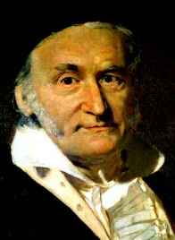
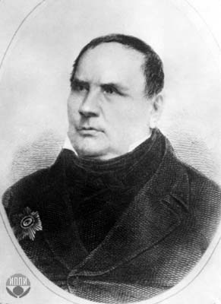
Gauss Karl Friedrich (1777-1855)
M. V. Ostrogradskij (1801-1862)

Slide 17
2. 3. Примена на гаусовата теорема

Slide 18
2.3.1. Електрично поле од рамномерно наелектризирана рамнина
Флуксот низ базисите на
Цилиндарот е
cos θ =1
Флуксот низ обвивката на цилиндарот е 0:
Од симетријата на проблемот е јасно дека силовите линии на векторот на
електричното поле се Насочени нормално на рамнината, и тоа, од неа за позитивно
наелектризирана рамнина,
и кон неа, за негартивна

Slide 20
2.3. 2. Електрично поле при сферносиметрична нехомогена распределба на полнежот
ρ=ρ(r)
r₂
P₂
r₁
P₁
Ако имаме полнеж даден со волуменска распределба ρ
Која зависи од радијалното растојание (центарот на распределбата),
Тоа е сферно симетрична распределба на полнежот. ρ=ρ(r).

Slide 21
Полнежот на површината A₁ се однесува исто како
Сите полнежи да се сконцентрирани во нејзиниот центар
(центарот на распределбата)
Ако станува збор за наелектризирана шуплива сфера, тогаш и електричното поле во внатрешноста е еднакво на 0.

Slide 22
2.3.3. Електрично поле на рамномерно наелектризирана топка
r>r₀
r<r₀
O
r₀
A
За определување на полето E во внатрешноста
на сферата, за Гаусова површина А одбираме
сфера со радиус r<r₀
E(r)
E~r
E~1/r²
0
r₀
r

Slide 23
По дефиниција, електричниот флукс низ оваа сфера е:
Според теоремата на Гаус:
,
.

Slide 24
За точките во внатрешноста на сферата полето линеарно расте со
растојанието.
за r=0 и E=0.
r>r₀
За ситеr> r₀ полето е исто како и во претходно
објаснетиот случај Бидејќи станува збор за сферно
симетрична распределба
На полнежите во волуменот на сферата
r<r₀
O
r₀
A
E(r)
E~r
E~1/r²
0
r₀
r

Slide 25
2.3.4. Електрично поле на бескрајно долг линијски спроводник
Гаусова површина: Цилиндар
Низ базисите не поминува нитиу една силова
Линија па флуксот е 0.
Ноз обвивката со плоштина 2rπh
Според гаусовата теорема
Q =λh

Slide 26
2.3.5. Јачина на електрично поле во близина на спроводик со произволна форма
За гаусова површина избираме многу мал цилиндар со висина h. Базисите А на тој цилиндар се во близина на таа површина, обострано. Обвојницата на цилиндарот е нормална на површината и низ неа излегуваат силовите линии.

Slide 27
Силовите линии излегуваат само низ надворешниот базис А. По дефиниција за флуксот низ гаусовата површина A имаме

Slide 28
Забелешка: овде под σ се подразбира површинската густина само на едната страна на спроводникот.
И во овој пример ќе се добие исто како и претходно, само да се води сметка дека таму било
σ₁= σ/2
Т.е само полнежите од едната страна.

Slide 29
2.3.6. Електрично поле на рамномерно наелектризирана сферна лушпа
Q
r>R
Гаусова теорема
R
Тоталната гаусова површина еконцентрична со површината на лушпата
E(r)
E ~ 1/r²
E =0
r > R
0
R
r

Slide 30
За сферна гаусова површина во внатрешноста на лушпата секогаш имаме

